Slide 1
CHỦ ĐỀ 1: CÁC PHÉP ĐO

Slide 2
CHỦ ĐỀ 1: CÁC PHÉP ĐO
ĐẶT VẤN ĐỀ
ĐO ĐỘ DÀI
ĐO KHỐI LƯỢNG
ĐO THỜI GIAN
ĐO NHIỆT ĐỘ
ÔN TẬP
Cảm nhận – ước lượng
Đơn vị - dụng cụ - cách thức
Đơn vị - dụng cụ - cách thức
Đơn vị - dụng cụ - cách thức
Đơn vị - dụng cụ - cách thức – thang nhiệt độ
Củng cố - mở rộng

Slide 3
Quan sát các hình sau:
? So sánh hai đoạn AB và CD ở hình 1, 2, 3.
A
B
A
B
A
B
C
D
C
D
ĐẶT VẤN ĐỀ
C
D
Hình 1
Hình 2
Hình 3
? So sánh hai hình tròn màu đỏ ở hình 4.a và 4.b.
Cảm nhận –
ước lượng
a)
Hình 4
b)

Slide 4
CHỦ ĐỀ 1: CÁC PHÉP ĐO
AB = CD
AB = CD
A
B
A
B
A
B
C
D
C
D
C
D
AB = CD
Bằng nhau

Slide 5
CHỦ ĐỀ 1: CÁC PHÉP ĐO
Nhận xét về sự cảm nhận bằng giác quan?
Cảm nhận bằng giác quan dùng để ước lượng, không cho kết quả chính xác!!!

Slide 6
CHỦ ĐỀ 1: CÁC PHÉP ĐO
Nếu không dùng cảm nhận giác quan, vậy sử dụng cách gì để so sánh các hình trên được chính xác nhất?
Chúng ta cùng kiểm chứng câu trả lời của các em qua bài học “Đo độ dài”.

Slide 7
CHỦ ĐỀ 1: CÁC PHÉP ĐO
ĐẶT VẤN ĐỀ
ĐO ĐỘ DÀI
ĐO KHỐI LƯỢNG
ĐO THỜI GIAN
ĐO NHIỆT ĐỘ
ÔN TẬP
Cảm nhận ước lượng
Đơn vị dụng cụ cách thức
Đơn vị dụng cụ cách thức
Đơn vị dụng cụ cách thức
Củng cố mở rộng
Đơn vị
dụng cụ cách thức thang nhiệt độ

Slide 8
ĐO ĐỘ DÀI
CÁCH THỨC
THỰC HÀNH
VẬN DỤNG
ĐƠN VỊ
DỤNG CỤ
Đơn vị dụng cụ
cách thức

Slide 9
ĐƠN VỊ ĐO
ĐỘ DÀI
CHỦ ĐỀ 1: CÁC PHÉP ĐO
Hoạt động cá nhân
Liệt kê các đơn vị đo chiều dài đã biết?
Hoạt động nhóm
Tổng hợp ý kiến cá nhân thành sản phẩm nhóm
Hình thành “phòng tranh”
Tổng hợp kết quả

Slide 10
ĐƠN VỊ ĐO ĐỘ DÀI
CHỦ ĐỀ 1: CÁC PHÉP ĐO
Đơn vị chiều dài trong hệ thống đo lường chính thức của nước ta hiện nay là metre, kí hiệu là m.
Một số đơn vị khác thường gặp:
Đơn vị
Kí hiệu
Quy đổi ra m
kilometre
km
1000 m
decimetre
dm
1/10 m
centimetre
cm
1/100 m
milimetre
mm
1/1000 m
inch
in
0,0254 m
foot
ft
0,3048 m

Slide 11
ĐƠN VỊ ĐO ĐỘ DÀI
CHỦ ĐỀ 1: CÁC PHÉP ĐO
Hãy đổi những chiều dài sau đây ra đơn vị meter (m).
70cm =
2km =
14in =
500mm =
40dm =
0,7 m
.......?......
2000 m
.......?......
0,3556 m
.......?......
0,5 m
.......?......
4 m
.......?......

Slide 12
CHỦ ĐỀ 1: CÁC PHÉP ĐO
Dụng cụ đo
Hoạt động nhóm
Kể tên những loại thước đo chiều dài mà em biết. Tại sao người ta lại sản xuất ra nhiều loại thước khác nhau như vậy?

Slide 13
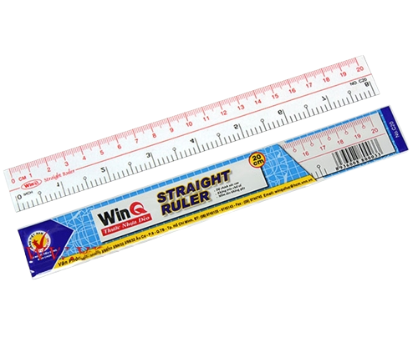
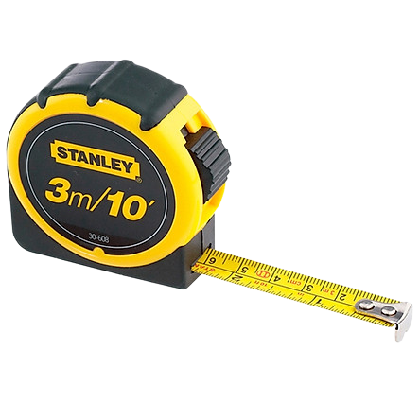
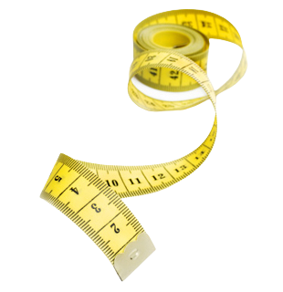
CHỦ ĐỀ 1: CÁC PHÉP ĐO
Thước thẳng
Thước cuộn
Thước dây
Thước kẹp
Nhiều loại thước khác nhau để đo chiều dài các vật được chính xác. Dựa vào chiều dài của vật cần đo để chọn thước đo phù hợp

Slide 14
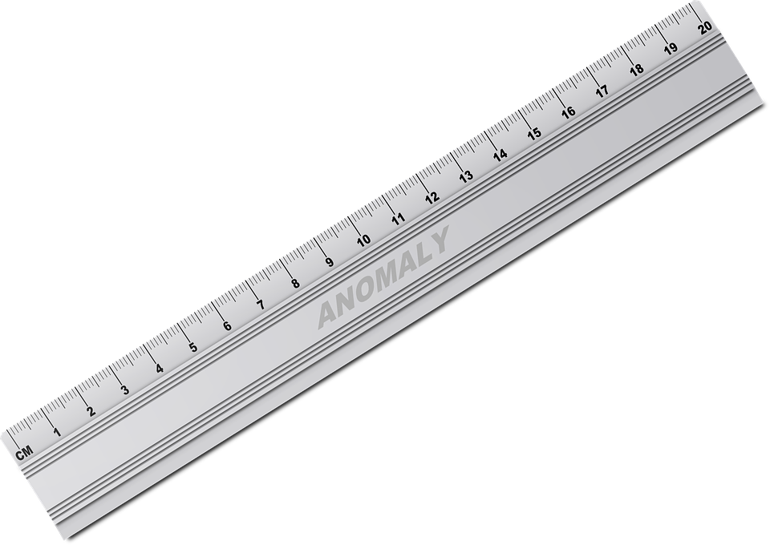
CHỦ ĐỀ 1: CÁC PHÉP ĐO
Dụng cụ đo
Để đo chiều dài một vật, người ta có thể dùng thước. Trên một số loại thước thông thường có ghi GHĐ và ĐCNN.
- GHĐ của thước là chiều dài lớn nhất ghi trên thước
- ĐCNN của thước là chiều dài giữa hai vạch chia liên tiếp trên thước
GHĐ: 20 cm
ĐCNN: 0,1 cm

Slide 15
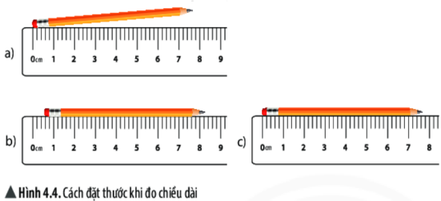
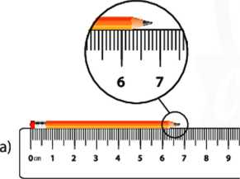
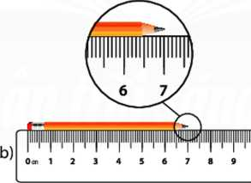
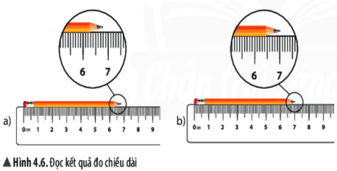
CHỦ ĐỀ 1: CÁC PHÉP ĐO
CÁCH ĐO CHIỀU DÀI
Hoạt động nhóm
Thước dọc theo vật – Vạch 0 ngang với 1 đầu của vật
Đọc kết quả
1. Quan sát hình 4.4 và cho biết cách đặt thước để đo chiều dài bút chì như thế nào là đúng?
Mắt vuông góc với thước
2. Quan sát hình 4.5 và cho biết cách đặt mắt để đọc chiều dài bút chì như thế nào là đúng.
Lựa chọn thước
Ước lượng chiều dài vật
05
04
STEP
3. Quan sát hình 4.6 và cho biết kết quả đo chiều dài bút chì tương ứng ở các hình là bao nhiêu centimét?
03
STEP
02
STEP
01
STEP
4. Kết luận về các bước đo độ dài và lưu ý khi đo.
STEP

Slide 16
CHỦ ĐỀ 1: CÁC PHÉP ĐO
1. Nhắc lại các bước đo độ dài một vật.
2. Tại sao phải ước lượng chiều dài trước khi đo.
Ước lượng chiều dài để chọn thước có GHĐ và ĐCNN phù hợp với kích thước và hình dạng của vật cần đo.

Slide 17
Hoạt động nhóm
THỰC HÀNH ĐO CHIỀU DÀI
CHỦ ĐỀ 1: CÁC PHÉP ĐO
Đo chiều dài bàn học và chiều dài quyển sách KHTN6. Hoàn thành theo bảng.
Vật cần đo | Chiều dài ước lượng (cm) | Chọn dụng cụ đo chiều dài |  |  | Kết quả đo (cm)
 |  | Tên dụng cụ đo | GHĐ | ĐCNN | Lần 1: $$l_{1}$$ | Lần 2: $$l_{2}$$ | Lần 3: $$l_{3}$$ | $$l=\frac{l_{1}+l_{2}+l_{3}}{3}$$
Chiều dài bàn học của em
Chiều dài quyển sách của em

Slide 18
CHỦ ĐỀ 1: CÁC PHÉP ĐO
VẬN DỤNG
Lấy ví dụ chứng tỏ giác quan của chúng ta có thể cảm nhận sai về kích thước các vật.

Slide 19
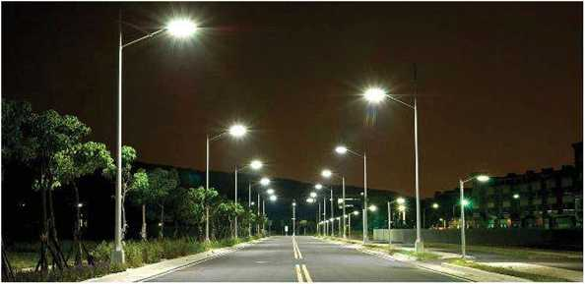
CHỦ ĐỀ 1: CÁC PHÉP ĐO
VẬN DỤNG
Khi quan sát các cột đèn đường tại một vị trí nào đó trên đường ta thấy chiều cao của các cột đèn đường khác nhau, cột gần nhất cao nhất, cột xa nhất ngắn nhất. Trong thực tế, chiều cao của các cột đèn đường là như nhau. Như vậy khi cảm nhận kích thước của một vật bằng giác quan thì có thể cảm nhận sai.

Slide 20
VẬN DỤNG
Hoạt động nhóm
CHỦ ĐỀ 1: CÁC PHÉP ĐO
Bằng các dụng cụ được phát, xác định loại thước đo phù hợp và điền kết quả đo được các vật vào bảng sau:
Đo chiều dài | Thước đo thích hợp | Kết quả đo được
a) Bước chân của em
b) Chu vi ngoài của miệng cốc
c) Độ cao cửa ra vào của lớp học
d) Đường kính của miệng cốc
e) Đường kính ngoài của ống nhựa
Thước thẳng, thước cuộn
Thước dây
Thước thẳng, thước cuộn
Thước kẹp
Thước kẹp

Slide 21
CHỦ ĐỀ 1: CÁC PHÉP ĐO
VẬN DỤNG CÁCH ĐO ĐỘ DÀI VÀO ĐO THỂ TÍCH
Hoạt động theo cặp
Quan sát video sau và xác định các bước để đo thể tích.

Slide 22
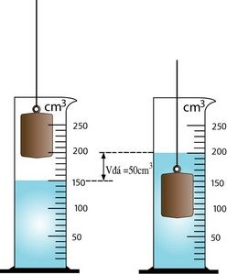
CHỦ ĐỀ 1: CÁC PHÉP ĐO
VẬN DỤNG CÁCH ĐO ĐỘ DÀI VÀO ĐO THỂ TÍCH
Hoạt động theo cặp
Cách đo thể tích vật rắn không thấm nước
Bước 1: Cho nước vào bình chia độ , ghi lại giá trị V₁
Bước 2: Cho vật cần đo vào bình, ghi giá trị V₂ khi nước dâng lên
Bước 3: Thể tích vật = V₂ – V₁

Slide 23
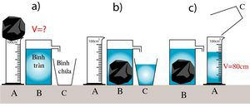
CHỦ ĐỀ 1: CÁC PHÉP ĐO
VẬN DỤNG CÁCH ĐO ĐỘ DÀI VÀO ĐO THỂ TÍCH
Hoạt động theo cặp
Cách đo thể tích vật rắn không thấm nước
Bước 1: Cho nước vào bình tràn sao cho nước đến mép vòi
Bước 2: Cho vật cần đo vào bình tràn, thu nước tràn vào bình chứa
Bước 3: Đổ nước từ bình chứa vào bình chia độ
Bước 4: Thể tích trong bình chia độ là thể tích của vật

Slide 24
ĐO ĐỘ DÀI
ĐO KHỐI LƯỢNG
- Đơn vị chính thức: metre (m)
- Dụng cụ: thước
+ GHĐ: chiều dài lớn nhất
+ ĐCNN: chiều dài giữa 2 vạch chia liên tiếp

